Slide 1
도서 판매 시스템
팀장 - 20020933 이상제
20020426 김호재
20021341 최문선
20030797 안영훈

Slide 2
목차
시스템 구조도
UseCase
클레스 설계
주요 자료구조
주요 함수 명세
User Interface

Slide 3
시스템 구조도

Slide 4
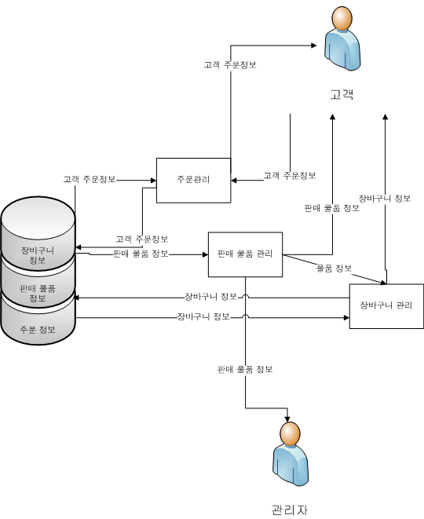
시스템 구조도

Slide 5
UseCase

Slide 6
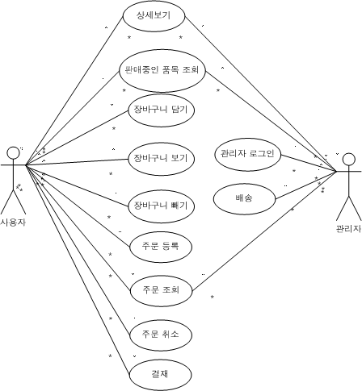
Use Case Diagrams

Slide 7
Use Case Descriptions
Use case name | 판매 품목 조회
Participating actor | 사용자, 관리자
Entry condition | 1-1 MainUI가 활성화되어있어야 한다. 1-2 관리자UI가 활성화되어있어야 한다.
Flow of events | 2-1. 사용자가 검색조건을 입력하고 조회 버튼을 클릭한다. 2-2. 관리자가 판매 품목 조회 버튼을 클릭 한다. 3. 판매 품목을 확인한다.
Exit condition

Slide 8
Use Case Descriptions - 계속
Use case name | 판매 품목 상세 보기
Participating actor | 사용자
Entry condition | 1. 품목조회UI가 활성화되어있어야 한다.
Flow of events | 2. 상세 내용을 보고 싶은 품목을 선택한다. 3. 상세보기 버튼을 클릭한다. 4. 상세 내용을 확인한다.
Exit condition

Slide 9
Use Case Descriptions - 계속
Use case name | 장바구니 보기
Participating actor | 사용자
Entry condition | 1. MainUI가 활성화되어있어야 한다.
Flow of events | 2. 장바구니 보기 버튼을 클릭한다. 3. 장바구니에 등록 된 품목을 확인한다.
Exit condition

Slide 10
Use Case Descriptions - 계속
Use case name | 장바구니 담기
Participating actor | 사용자
Entry condition | 1. 상세보기UI가 활성화되어있어야 한다.
Flow of events | 2. 구매할 수량을 입력한다. 3. 장바구니 담기 버튼을 클릭한다. 4. 결과를 확인한다.
Exit condition

Slide 11
Use Case Descriptions - 계속
Use case name | 장바구니 빼기
Participating actor | 사용자
Entry condition | 1. 장바구니UI가 활성화되어있어야 한다.
Flow of events | 2. 삭제할 품목을 선택한다. 3. 빼기 버튼을 클릭한다. 4. 결과를 확인한다.
Exit condition

Slide 12
Use Case Descriptions - 계속
Use case name | 주문 등록
Participating actor | 사용자
Entry condition | 1. 장바구니UI가 활성화되어있어야 한다.
Flow of events | 2. 주문하기 버튼을 클릭한다. 3. 결과를 확인한다.
Exit condition

Slide 13
Use Case Descriptions - 계속
Use case name | 주문 조회
Participating actor | 사용자, 관리자
Entry condition | 1-1 MainUI가 활성화되어있어야 한다. 1-2 관리자UI가 활성화되어있어야 한다.
Flow of events | 2-1 주문번호를 입력하고 주문조회 버튼을 클릭한다. 2-2 주문조회 버튼을 클릭한다. 3. 주문 내역을 확인한다.
Exit condition

Slide 14
Use Case Descriptions - 계속
Use case name | 주문 취소
Participating actor | 사용자
Entry condition | 1. User용 주문조회UI가 활성화되어있어야 한다.
Flow of events | 2. 취소할 품목을 선택한다. 3. 취소 버튼을 클릭한다. 4. 결과를 확인한다.
Exit condition

Slide 15
Use Case Descriptions - 계속
Use case name | 결제
Participating actor | 사용자
Entry condition | 1. User용 주문조회UI가 활성화되어있어야 한다.
Flow of events | 2. 결제 버튼을 클릭한다. 3. 결과를 확인한다.
Exit condition

Slide 16
Use Case Descriptions - 계속
Use case name | 관리자 로그인
Participating actor | 관리자
Entry condition | 1. MainUI가 활성화되어있어야 한다.
Flow of events | 2. 관리자 로그인 버튼을 클릭한다. 3. 비밀번호를 입력하고 로그인 버튼을 클릭한다.
Exit condition | 4. 관리자UI가 활성화된다.

Slide 17
Use Case Descriptions - 계속
Use case name | 배송
Participating actor | 관리자
Entry condition | 1. 관리자용 주문조회UI가 활성화되어있어야 한다.
Flow of events | 2. 배송된 주문을 선택한다. 3. 배송 버튼을 클릭한다. 4. 결과를 확인한다.
Exit condition

Slide 18
클레스 설계

Slide 19
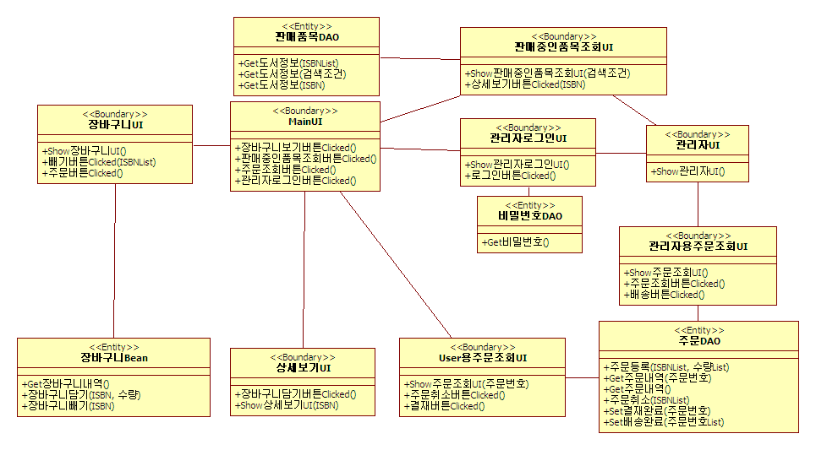
Class Diagrams

Slide 20
Activity Diagram

Slide 21
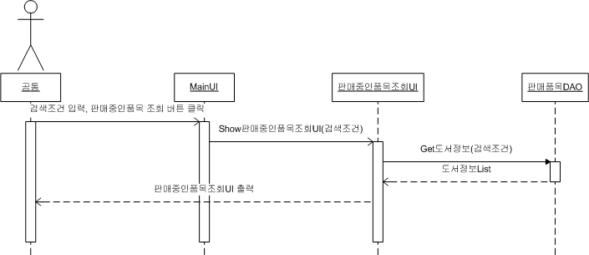
Sequence Diagrams - 계속
판매 중인 품목 조회

Slide 22
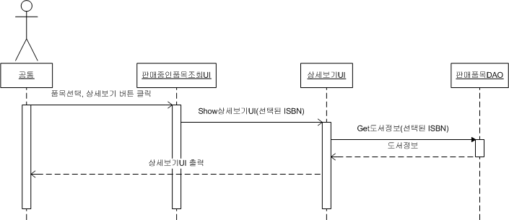
Sequence Diagrams - 계속
판매 품목 상세 보기

Slide 23
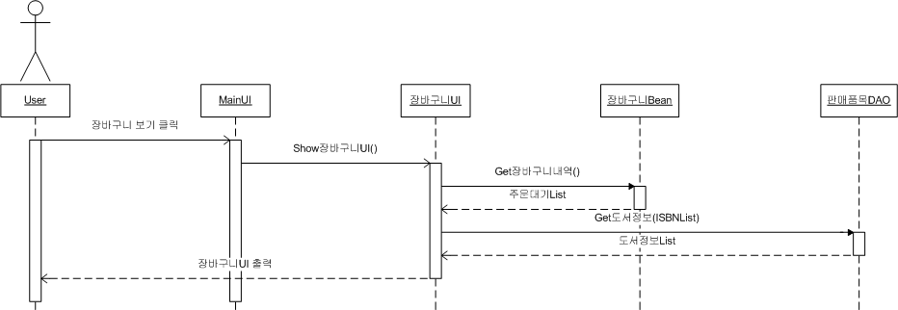
Sequence Diagrams - 계속
장바구니 보기

Slide 24
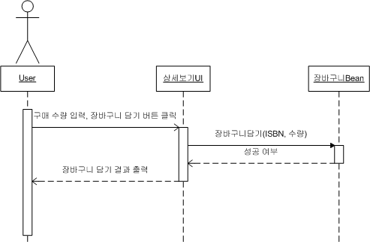
Sequence Diagrams - 계속
장바구니 담기

Slide 25
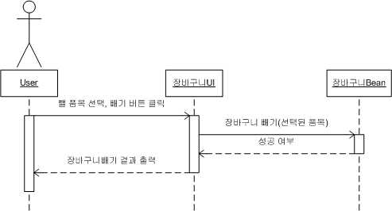
Sequence Diagrams - 계속
장바구니 빼기

Slide 26
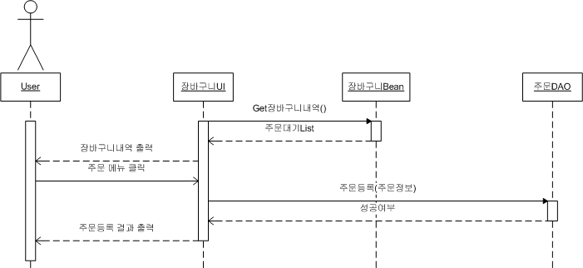
Sequence Diagrams - 계속
주문 등록

Slide 27
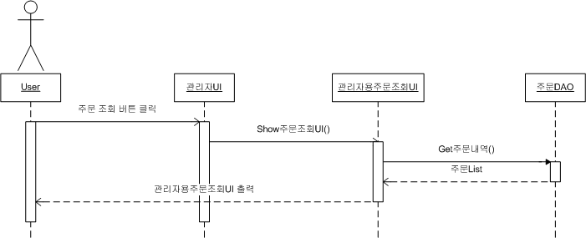
Sequence Diagrams - 계속
주문 조회

Slide 28
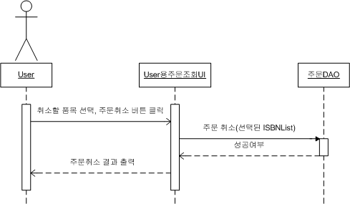
Sequence Diagrams - 계속
주문 취소

Slide 29
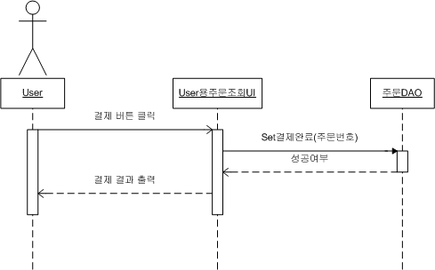
Sequence Diagrams - 계속
결제

Slide 30
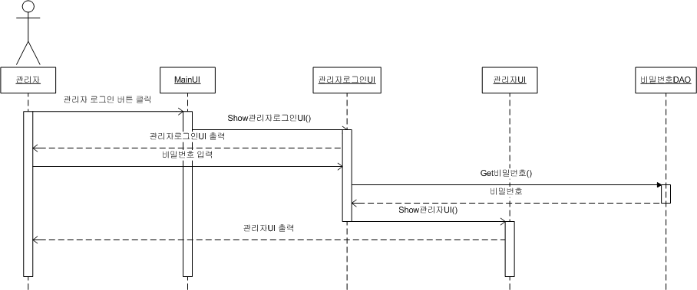
Sequence Diagrams - 계속
관리자 로그인

Slide 31
주요 자료 구조

Slide 32
Table Name | BOOK
Primary Key | ISBN
Description | 도서
번호 | 필드 명 | 항목 설명 | 타입 | 기본값 | 비고
1 | ISBN | 도서번호 | VARCHAR(50) |  | Primary Key
2 | title | 제목 | VARCHAR(100) |  | Not null
3 | author | 저자 | VARCHAR(100) |  | Not null
4 | Issue_date | 발행일 | Date
5 | quantity | 수량 | Integer |  | Not null
6 | selling_price | 판매가 | Integer |  | Not null
7 | Picture | 사진 | VARCHAR(200)
8 | summary | 개요 | TEXT
9
10

Slide 33
Table Name | ORDERLOG
Primary Key | Order_ID
Description | 주문내역
번호 | 필드 명 | 항목 설명 | 타입 | 기본값 | 비고
1 | order_ID | 주문번호 | Integer |  | Primary key
2 | orderer_name | 주문자이름 | Varchar(50) |  | Not null
3 | orderer_address | 주문자주소 | Varchar(200) |  | Not null
4 | orderer_phone | 주문자전화번호 | Varchar(50) |  | Not null
5 | receiver_name | 수령자이름 | Varchar(50)
6 | receiver_address | 수령자주소 | Varchar(200)
7 | receiver_phone | 수령자전화번호 | Varchar(50)
8 | Is_payment | 결제여부 | Boolean | False
9 | Is_deliver | 배송여부 | Boolean | False
10

Slide 34
Table Name | ORDERGOOD
Primary Key | order_good_ID
Description | 주문물품
번호 | 필드 명 | 항목 설명 | 타입 | 기본값 | 비고
1 | order_good_ID | 주문물품번호 | Integer |  | Primary Key
2 | order_ID | 주문번호 | Integer |  | Not null, Foreign Key Reference Orderlist
3 | ISBN | 도서번호 | Varchar(50) |  | Not null, Foreign Key Reference Book
4 | order_quantity | 주문수량 | Integer |  | Not null
5
6
7
8
9
10

Slide 35
Table Name | PASSWORD
Primary Key | Pw
Description | 관리자 비밀번호
번호 | 필드 명 | 항목 설명 | 타입 | 기본값 | 비고
1 | Pw | 관리자 비밀번호 | VarChar(50) |  | Primary Key
2
3
4
5
6
7
8
9
10

Slide 36
주요 함수 명세

Slide 37
주요 함수 명세 - 품목조회
모듈 이름 | 품목 조회
모듈 형 | Parameter | 검색 조건
 | Return | void
호출하는 모듈 | 도서 정보 조회
사용하는 파일 | None
기능설명 | ● 판매 중인 품목을 검색 조건별로 조회할 수 있다.
알고리즘 | 고객으로부터 검색조건을 입력 받음; GET 품목정보(검색조건); PRINT 품목정보;

Slide 38
주요 함수 명세 - 도서정보조회
모듈 이름 | 도서 정보 조회
모듈 형 | Parameter | 검색 조건
 | Return | 도서정보목록
호출하는 모듈 | None
사용하는 파일 | None
기능설명 | ● 검색 조건에 부합한 도서 정보 목록을 전달해 준다.
알고리즘 | GET 검색조건; GET 도서정보(검색조건); SEND 도서정보목록;

Slide 39
주요 함수 명세 - 판매품목상세보기
모듈 이름 | 판매 품목 상세 보기
모듈 형 | Parameter | ISBN
 | Return | void
호출하는 모듈 | 도서 정보 조회
사용하는 파일 | None
기능설명 | ● 판매 중인 품목의 상세정보를 볼 수 있다.
알고리즘 | GET 품목상세정보(ISBN); PRINT 품목상세정보;

Slide 40
주요 함수 명세 – 장바구니 보기
모듈 이름 | 장바구니 보기
모듈 형 | Parameter | 사용자 세션 정보
 | Return | void
호출하는 모듈 | 장바구니내역조회 도서정보조회
사용하는 파일 | None
기능설명 | ● 미리 선택해 놓은 구입예정목록을 확인 할 수 있다.
알고리즘 | GET 장바구니내역(사용자 세션 정보); GET 도서정보(ISBN); PRINT 장바구니내역

Slide 41
주요 함수 명세 – 장바구니 내역조회
모듈 이름 | 장바구니 내역조회
모듈 형 | Parameter | 사용자 세션 정보
 | Return | 주문대기목록
호출하는 모듈 | None
사용하는 파일 | None
기능설명 | ● 주문대기 목록을 전달해준다.
알고리즘 | GET 주문대기목록; SEND 주문대기목록;

Slide 42
주요 함수 명세 – 장바구니 담기
모듈 이름 | 장바구니 담기
모듈 형 | Parameter | 사용자 세션 정보, ISBN, 수량
 | Return | void
호출하는 모듈 | None
사용하는 파일 | None
기능설명 | ● 구입예정 품목을 품목목록에 추가 할 수 있다.
알고리즘 | INSERT 구입예정품목(사용자 세션 정보, ISBN, 수량); PRINT 성공여부;

Slide 43
주요 함수 명세 – 장바구니 빼기
모듈 이름 | 장바구니 빼기
모듈 형 | Parameter | 사용자 세션 정보, ISBN
 | Return | void
호출하는 모듈 | None
사용하는 파일 | None
기능설명 | ● 구입예정 품목을 품목목록에서 삭제 할 수 있다.
알고리즘 | DELETE 구입예정품목(사용자 세션 정보, ISBN); PRINT 성공여부;

Slide 44
주요 함수 명세 – 주문 등록
모듈 이름 | 주문 등록
모듈 형 | Parameter | 사용자 세션 정보
 | Return | void
호출하는 모듈 | None
사용하는 파일 | None
기능설명 | ● 구입예정품목을 주문할 수 있다.
알고리즘 | GET 장바구니내역(사용자 세션 정보); INSERT 주문등록정보(주문 정보); GET 성공여부;

Slide 45
주요 함수 명세 – 주문 조회
모듈 이름 | 주문 조회
모듈 형 | Parameter | 사용자 세션 정보
 | Return | void
호출하는 모듈 | 주문내역조회
사용하는 파일 | None
기능설명 | ● 주문 내역을 확인할 수 있다.
알고리즘 | GET 주문내역(사용자 세션 정보); PRINT 주문목록;

Slide 46
주요 함수 명세 – 주문 내역 조회
모듈 이름 | 주문 내역 조회
모듈 형 | Parameter | 사용자 세션 정보
 | Return | void
호출하는 모듈 | None
사용하는 파일 | None
기능설명 | ● 주문 목록을 전달한다.
알고리즘 | GET 주문목록(사용자 세션 정보); SEND 주문목록;

Slide 47
주요 함수 명세 – 주문 취소
모듈 이름 | 주문 조회
모듈 형 | Parameter | 사용자 세션 정보
 | Return | void
호출하는 모듈 | 주문내역조회
사용하는 파일 | None
기능설명 | ● 주문 취소를 할 수 있다.
알고리즘 | GET 주문내역(사용자 세션 정보); PRINT 주문목록; INSERT 주문취소(선택된 ISBN목록); GET 성공여부;

Slide 48
주요 함수 명세 – 결제
모듈 이름 | 결제
모듈 형 | Parameter | 주문 번호
 | Return | void
호출하는 모듈 | None
사용하는 파일 | None
기능설명 | ● 주문한 품목을 결제할 수 있다.
알고리즘 | INSERT 결제정보(주문번호); GET 성공여부

Slide 49
주요 함수 명세 – 관리자 로그인
모듈 이름 | 관리자 로그인
모듈 형 | Parameter | 비밀번호
 | Return | void
호출하는 모듈 | None
사용하는 파일 | None
기능설명 | ● 관리자 로그인을 할 수 있다.
알고리즘 | 사용자가 비밀번호를 입력한다; GET 관리자비밀번호; COMPARE 사용자.비밀번호, 관리자.비밀번호; IF TRUE THEN PRINT 관리자UI; ELSE THEN 오류메시지;

Slide 50
주요 함수 명세 – 배송
모듈 이름 | 배송
모듈 형 | Parameter | void
 | Return | void
호출하는 모듈 | None
사용하는 파일 | None
기능설명 | ● 결재 완료된 주문들을 배송 할 수 있다.
알고리즘 | GET 결제완료목록; INSERT 배송완료정보(주문번호목록); GET 성공여부;

Slide 51
User Interface

Slide 52
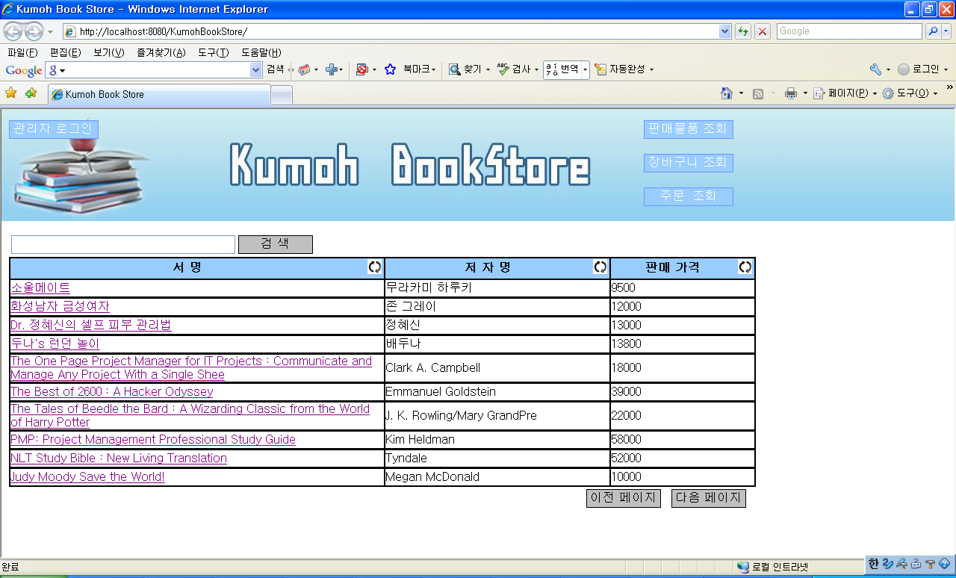
User Interface – 사용자 메인 화면

Slide 53
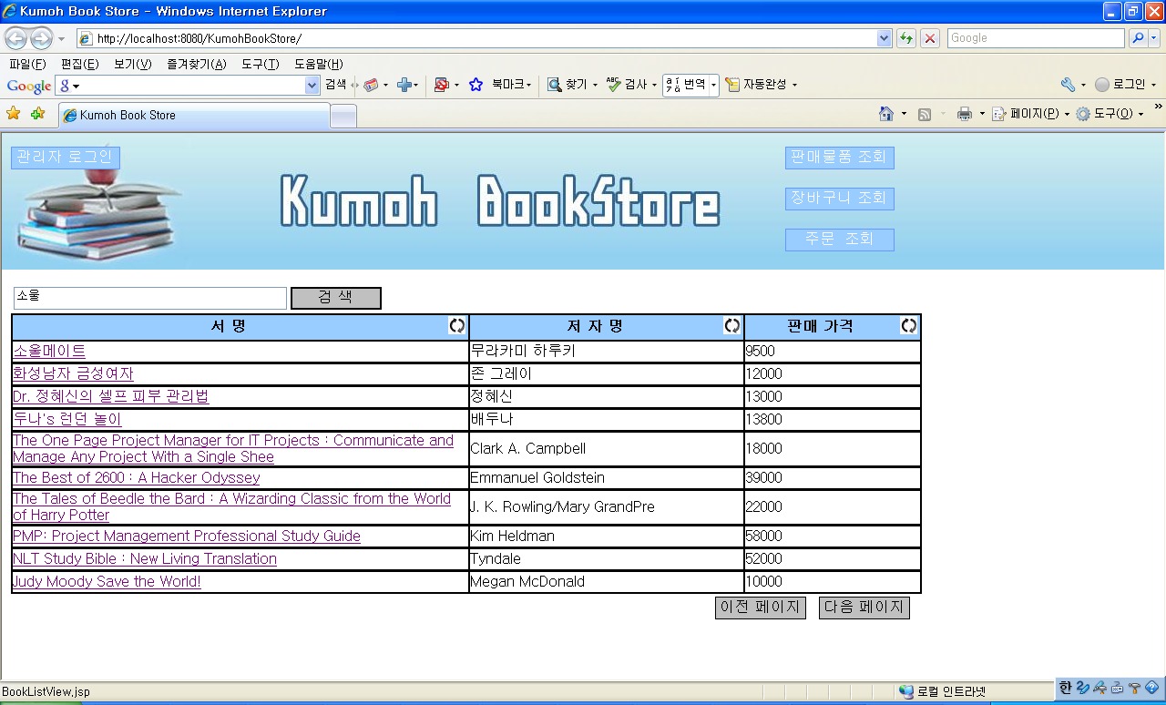
User Interface- 도서 검색 화면

Slide 54
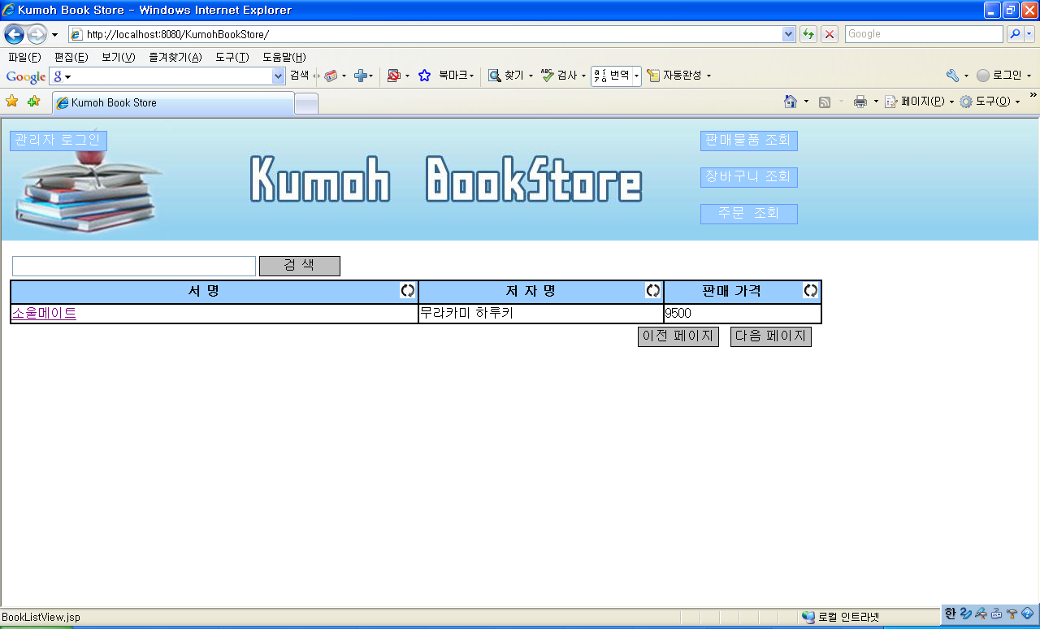
User Interface – 도서 검색 결과

Slide 55
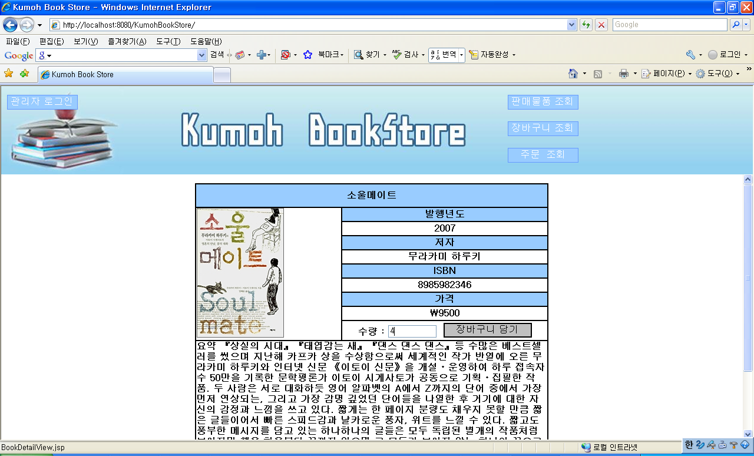
User Interface – 도서 상세 보기

Slide 56
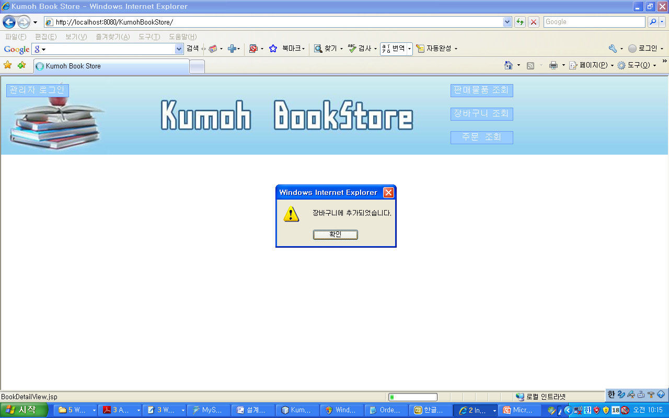
User Interface – 장바구니 담기 결과

Slide 57
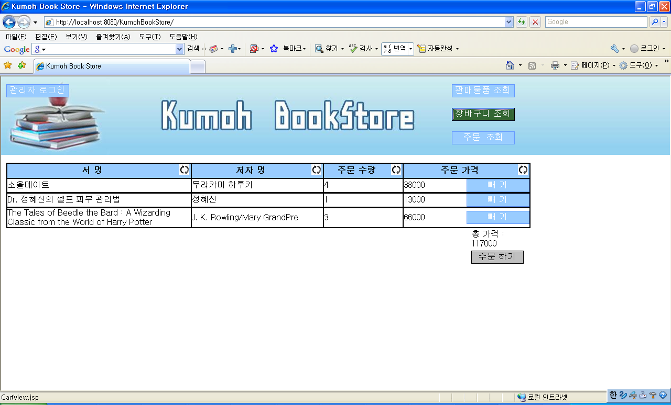
User Interface – 장바구니 조회(빼기전)

Slide 58
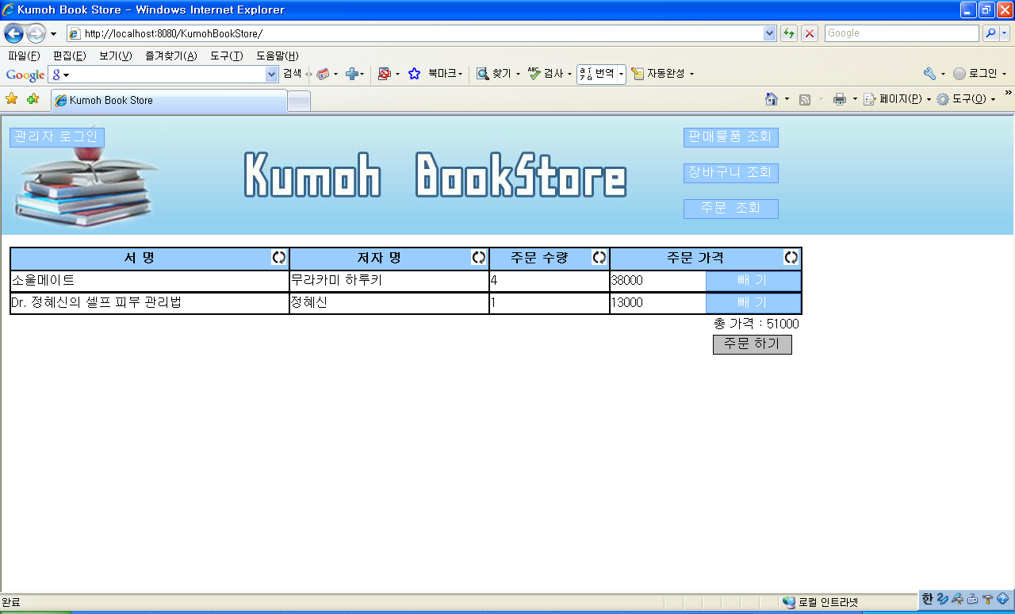
User Interface – 장바구니 조회(빼기후)

Slide 59
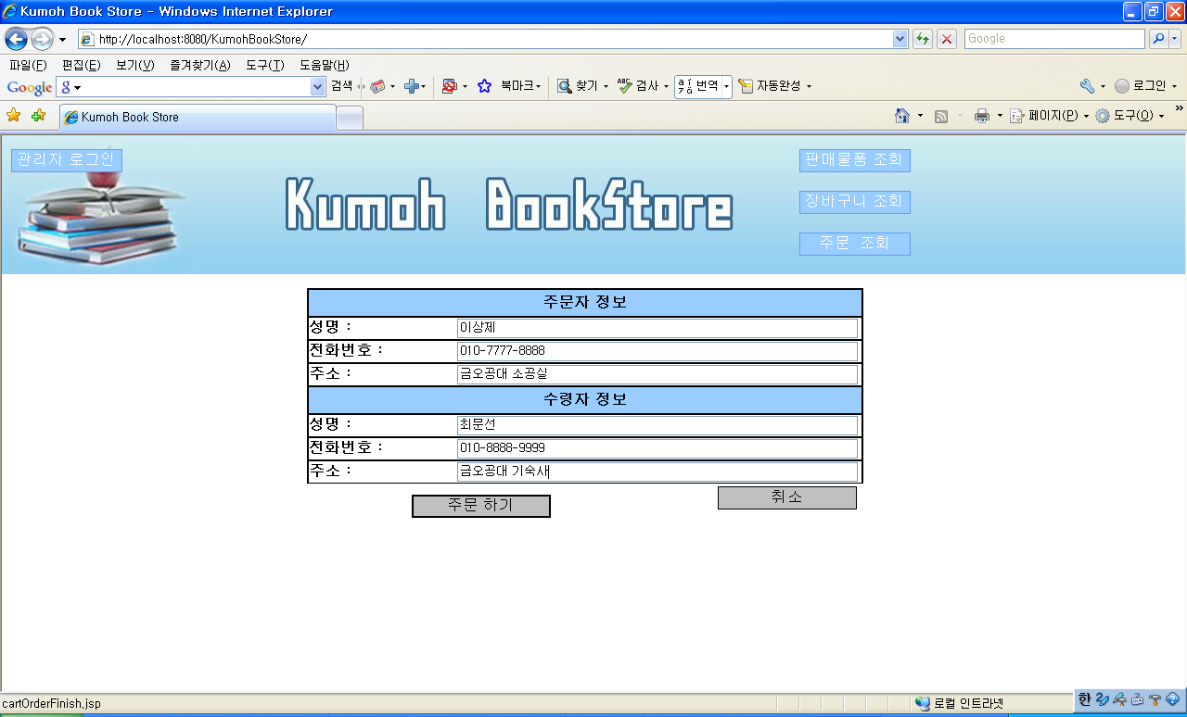
User Interface – 주문 화면

Slide 60
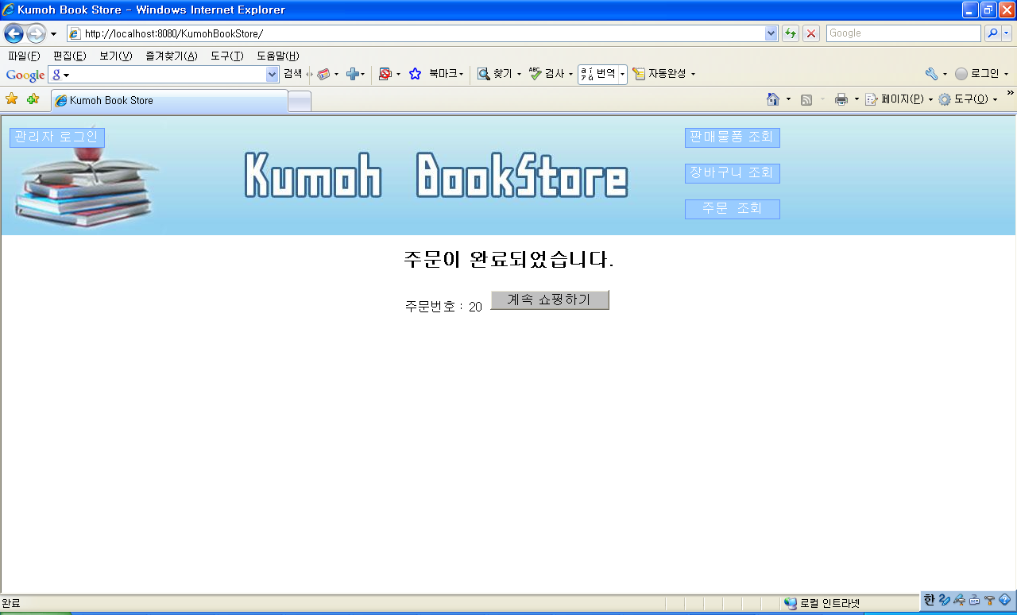
User Interface – 주문 결과

Slide 61
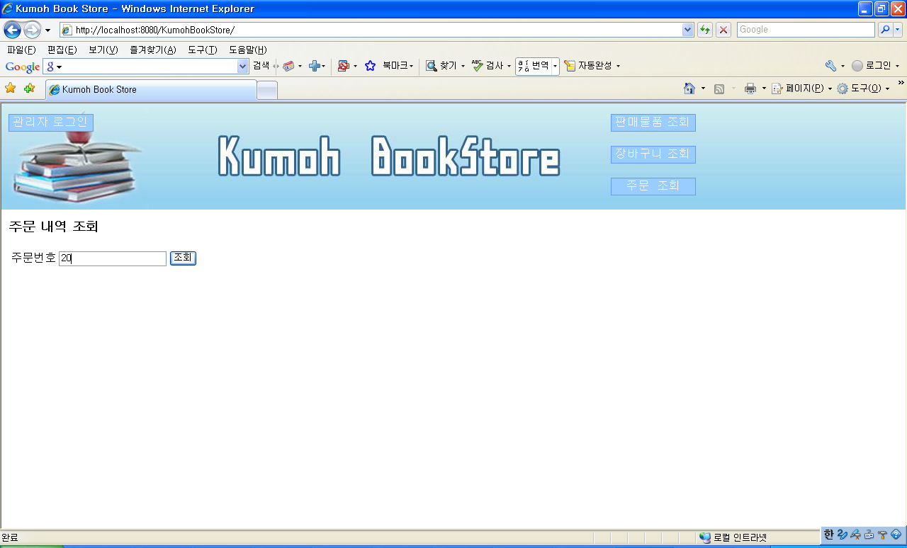
User Interface – 주문 내역 조회

Slide 62
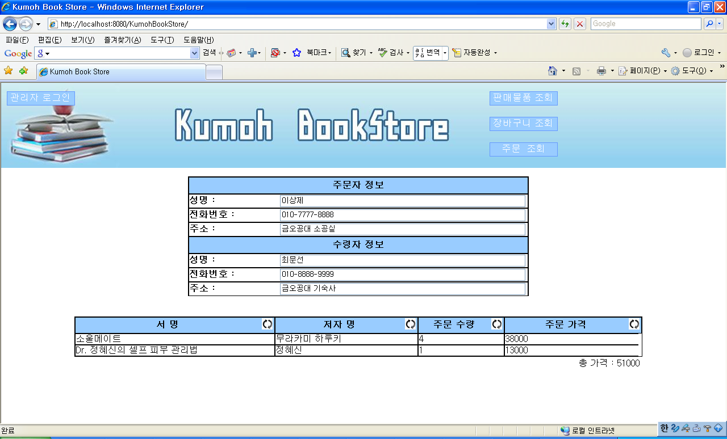
User Interface – 주문 내역 조회 화면

Slide 63
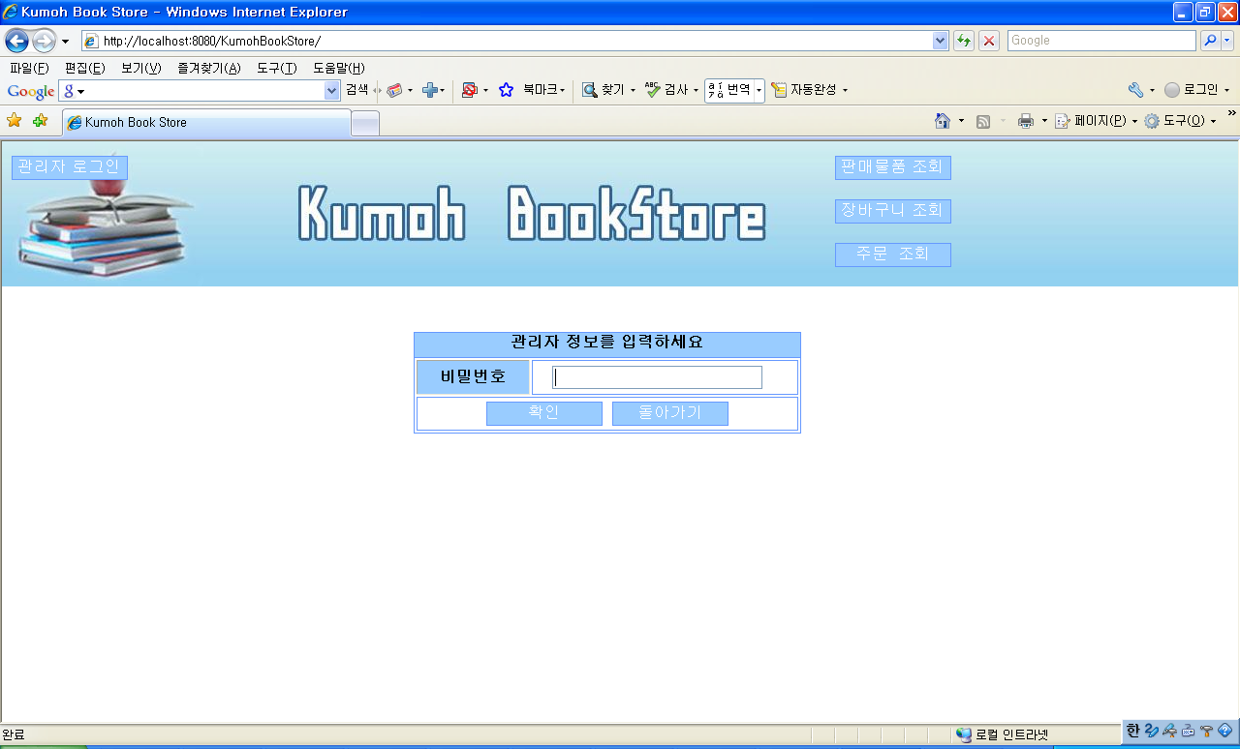
User Interface – 관리자 로그인

Slide 64
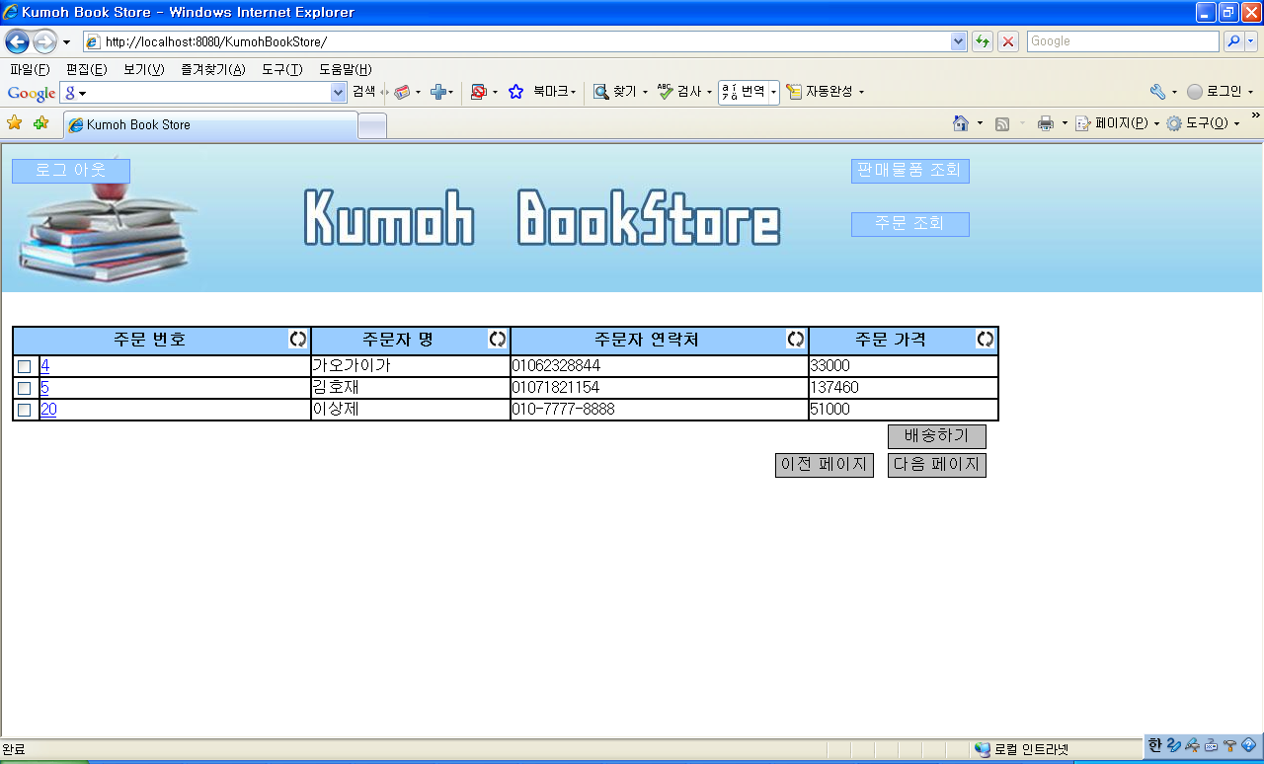
User Interface – 주문 조회(배송전)

Slide 65
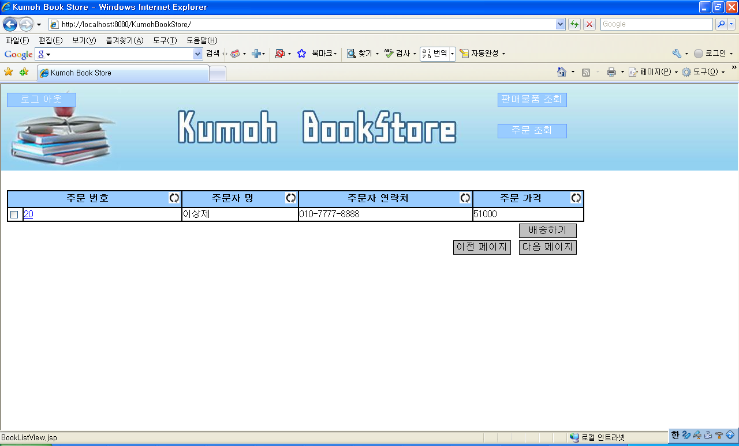
User Interface – 주문 조회(배송후)

